Slide 1
Relatório de Campanha do iFood
by Gustavo Shelby

Slide 2
Contexto
O time de marketing tem como objetivo para esse trimestre aumentar o faturamento vindo das campanhas de marketing, pois manter um alto engajamento do cliente e essencial para o crescimento e consolidação da posição da empresa como líder de mercado
Neste projeto, o time de marketing gostaria de entender os dados da última campanha com os clientes para encontrar oportunidades de negócios e insights e propor qualquer ação baseada em dados para otimizar os resultados das campanhas e gerar valor para a empresa.
O objetivo dessa análise e gerar insights para aumentar o faturamento das próximas campanhas de marketing

Slide 3
Premissas
Os dados utilizados para a análise são somente da última campanha.
Os dados coletados para a análise foram dos últimos 3 meses, durante a campanha.
Foram coletados os dados de 2205 clientes participantes da última campanha.

Slide 4
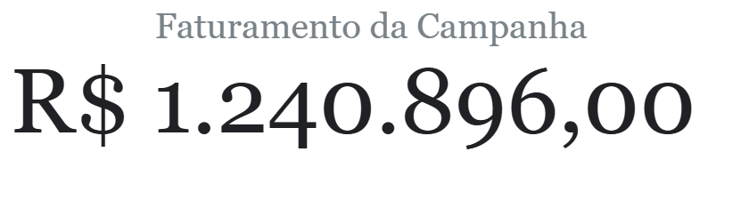
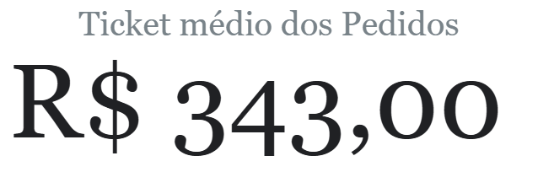
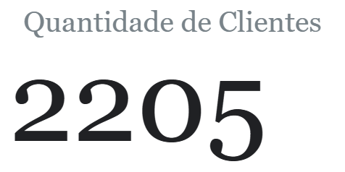
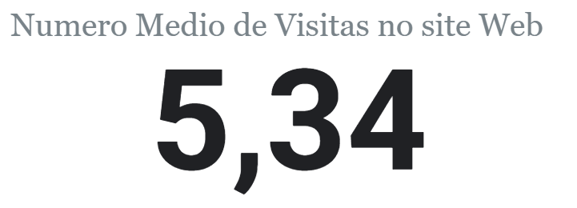
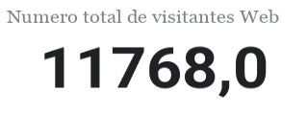
Números Gerais da Campanha
A última campanha de marketing gerou um faturamento de R$ 1.240.896,00
com ticket médio de R$ 343,00 por pedido.
Durante o período da campanha, foram registradas 11.768 visitas ao site.
Em média, cada visitante acessou o site 5 vezes,

Slide 5
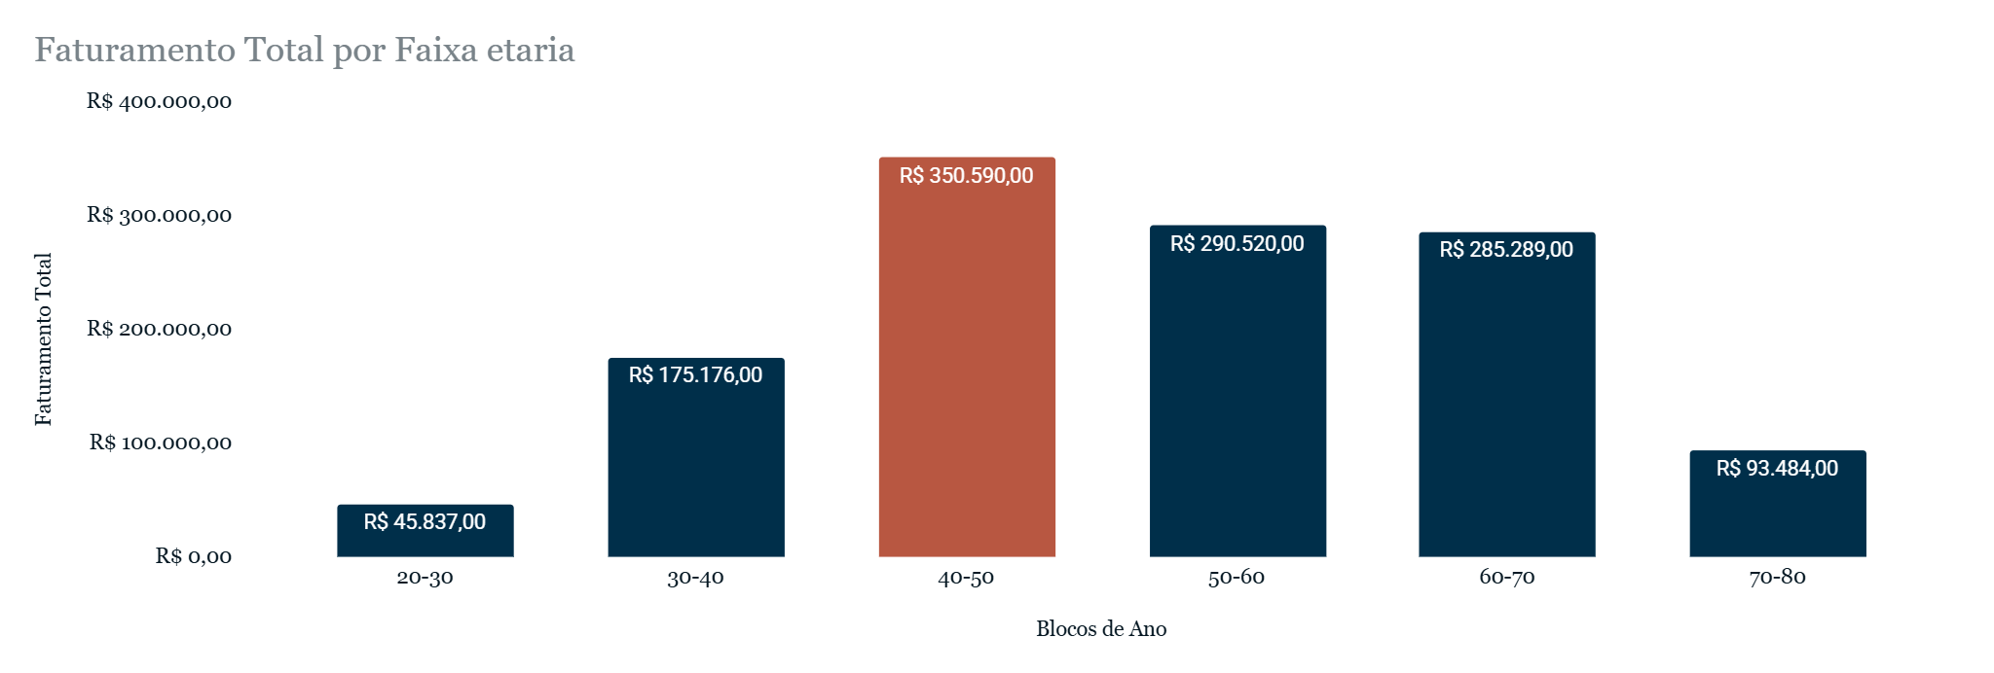
Faturamento por Faixa Etária
Os clientes que mais gastam com iFood têm entre 40 e 50 anos. Abaixo de 30 anos são o público do iFood que menos comprou!
O menor faturamento na faixa abaixo dos 30 anos está muito associado ao poder aquisitivo. Enquanto os jovens costumam estar em início de carreira, o público de 40 a 50 anos está no auge profissional, possuindo maior estabilidade financeira para consumir no iFood.

Slide 6
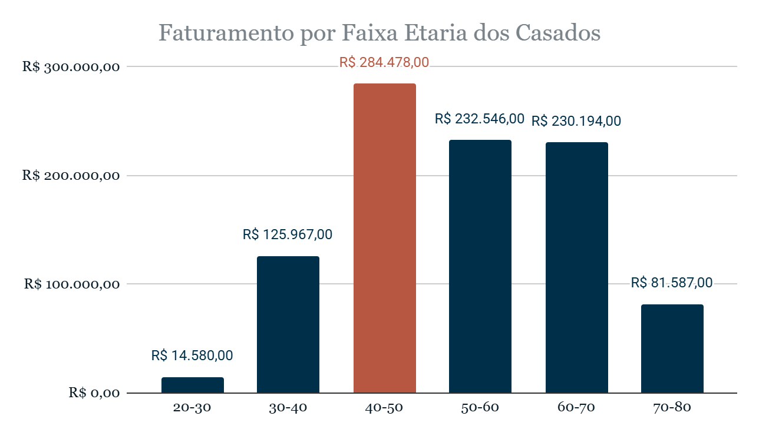
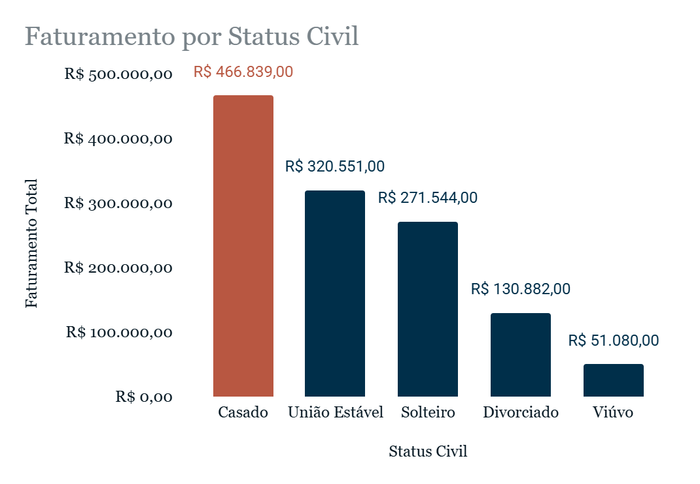
Faturamento por Status Civil
Clientes casados representam 37,62% do faturamento da campanha.
Lares com 2 ou mais pessoas geram um volume naturalmente maior de consumo por pedido.
Poder de Compra: A renda somada do casal aumenta o orçamento disponível para consumo, diferentemente do público solteiro, que possui custos e consumo menores
O maior faturamento na faixa de 40 a 50 anos está muito associado ao maior poder aquisitivo comparado com os clientes de 20 a 30 anos

Slide 7
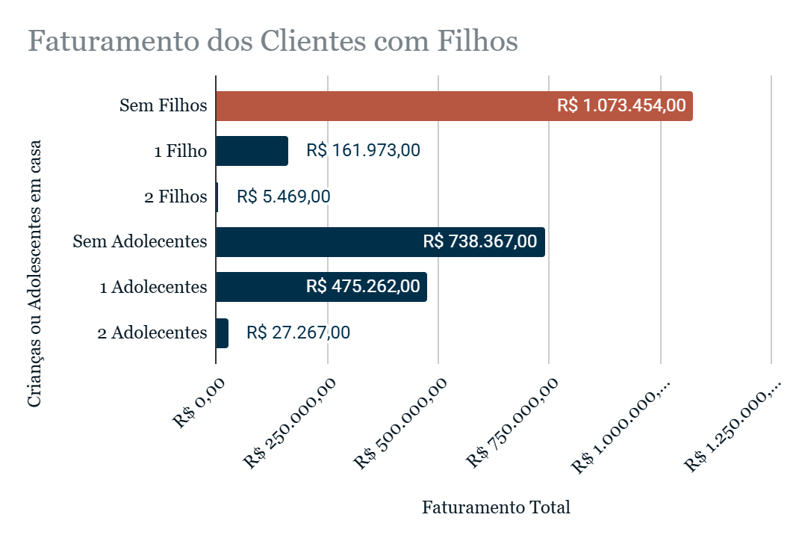
Faturamento dos Clientes com Filhos
Vinhos e carnes nobres são itens de valor agregado voltados ao consumo adulto e ocasiões especiais. A estrutura familiar dita diretamente a prioridade desses gastos no aplicativo.
Lares Sem Filhos:É a base de sustentação da campanha. A ausência de dependentes reflete maior renda disponível para produtos premium e maior frequência de momentos de lazer em casa.
Lares com 1 Adolescente: Indica resiliência de consumo. É o cenário ideal para estratégias de cross-selling (venda cruzada) unindo o volume de proteínas para a casa (churrasco/almoço) com a garrafa de vinho para os pais.
Impacto de Crianças e 2+ Filhos:A dinâmica de lares com crianças pequenas ou múltiplos filhos desloca o orçamento para categorias de primeira necessidade ou alimentação rápida, tornando o público ineficiente para produtos premium.

Slide 8
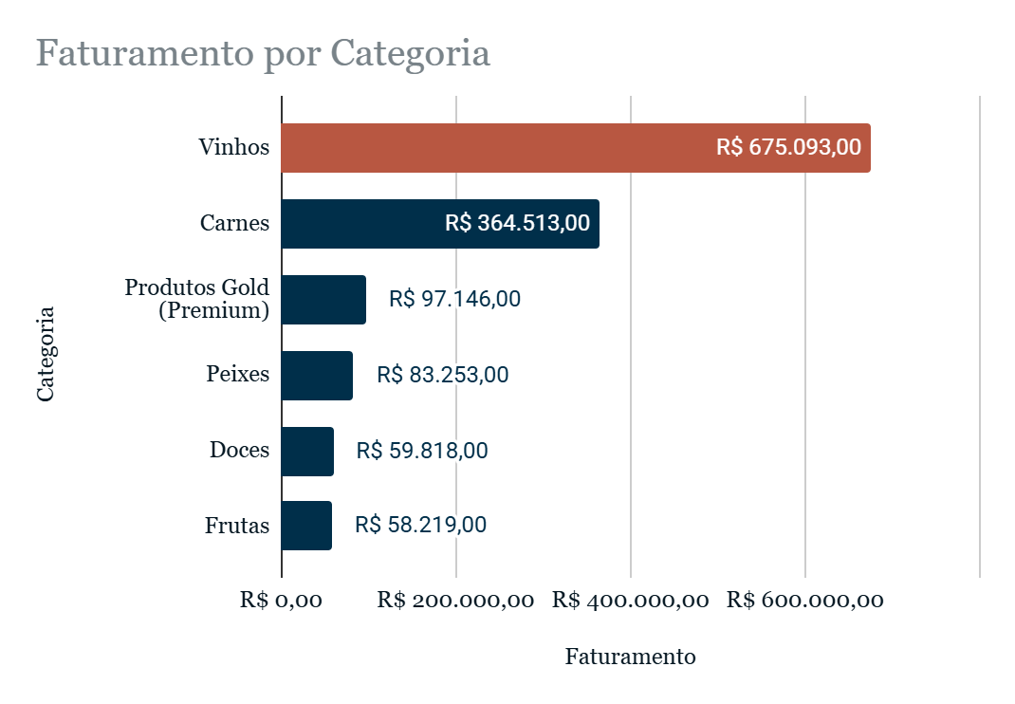
Faturamento por Categoria
Vinhos e Carnes representam apenas 2 das 6 categorias (ou seja, 33% dos tipos de produtos), mas são responsáveis por 77,7% de todo o faturamento do iFood nessa base.
Vinho e Carne são produtos caros por natureza (alto valor agregado).
Frutas e doces têm valor unitário baixo. Aqui o faturamento não está concentrado porque as pessoas compram mais vinho do que fruta, mas sim porque cada compra de vinho custa muito mais caro.

Slide 9
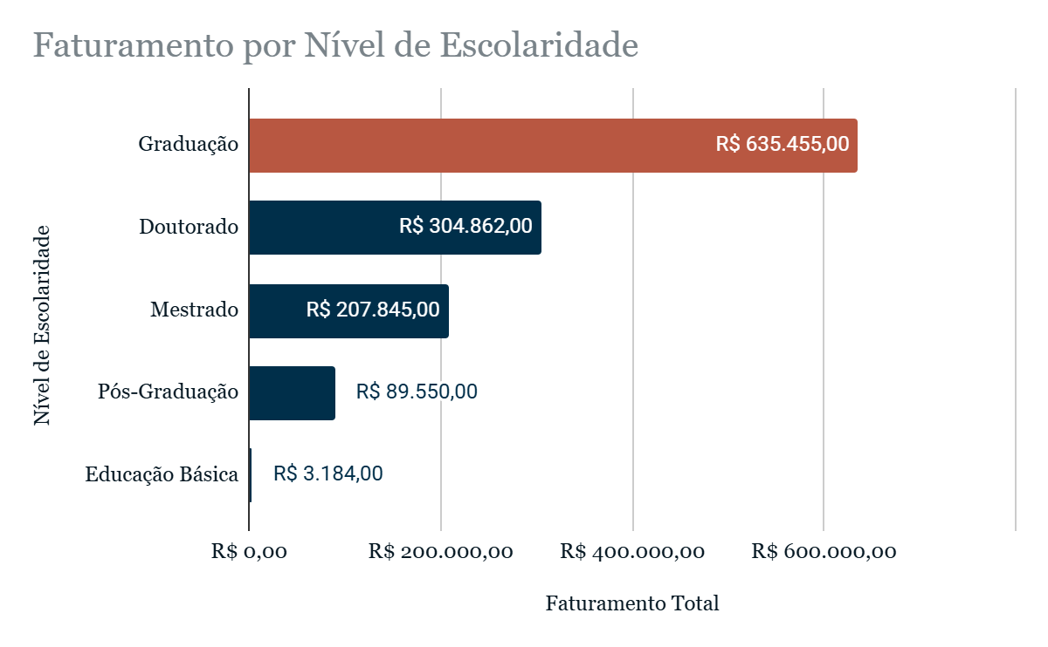
Faturamento por Nível de Escolaridade
Clientes com maior escolaridade tendem a comprar mais, e comprar produtos de maior valor agregado como vinho e carne
isso tem relação ao seu maior poder aquisitivo.
O time de CRM pode criar uma segmentação de e-mails exclusiva para esse público destacando a nossa linha de restaurantes gourmet e vinhos selecionados, em vez de cupons de fast-food.

Slide 10
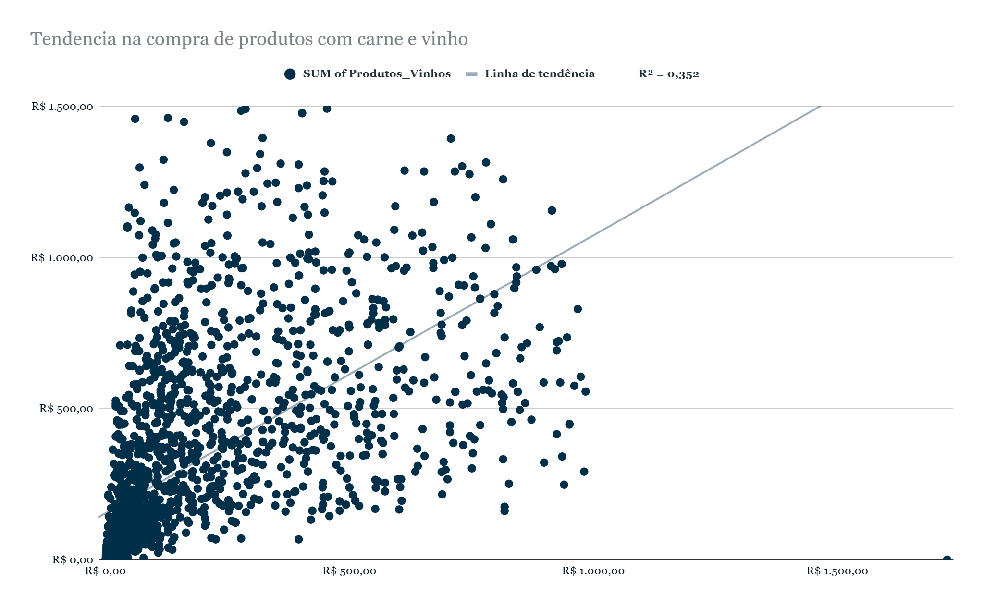
Tendência de Compra Conjunta (Carne e Vinho)
Existe uma tendência de consumo conjunto. O aumento na compra de carne impulsiona a compra de vinho.
Ela influencia 35% da decisão do cliente de adicionar um vinho ao pedido.

Slide 11
Insights para aumentar o faturamento da próxima campanha de Marketing
Aumentar o número de visitas no site, colocando benefícios exclusivos apenas para compras no site
Fazer um campanha oferecendo desconto na compra de um produto relacionado, Por exemplo, Clientes que comprarem carne receberam um cupom de desconto para produtos de vinho
Criar segmentações personalizadas no crm para clientes, fazendo campanhas mais direcionais. se por exemplo o cliente tem 1 filho ou 1 adolecente em casa, fazer recomendações distintas com base no seu histórico de compra

Slide 12
Próximos Passos
Fazer o acompanhamento das futuras campanhas de Market. Para observar a evolução no faturamento.
Fazer um Modelo de Classificação e Regressão para prever o sucesso da próxima campanha de marketing do ifood

